Slide 1
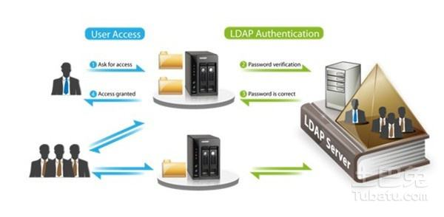
LDAP&&家目录漫游

Slide 2
LDAP(轻量级目录访问协议)
服务端：
基于TCP/IP的应用层协议 默认端口389 加密端口636
LDAP服务器：提供用户名，及密码认证
ldap服务器包 openldap*

Slide 3
LDAP(轻量级目录访问协议)
客户端：
装包：yum -y install sssd
安装图形的工具authconfig-gtk，配置sssd软件
或者伪图形工具authconfig-tui
配置：
运行图形工具，选择LDAP
指定服务端域名/主机名 例如：dc=example,dc=com
.勾选TLS加密
重起服务：systemctl restart sssd

Slide 4
NFS：网络文件系统
Ø 由NFS服务器将指定的文件夹共享给客户机
Ø 客户机将此共享目录mount 到本地目录，访问此共享资源就像访问本地目录一样方便
Ø 类似于EXT4、XFS等类型，只不过资源是在网上的
• 查看NFS资源：showmount -e [服务器地址]

Slide 5
挂载LDAP家目录
Ø 服务器已将LDAP用户的家目录通过NFS共享给客户机
Ø 在客户机已创建用户家目录挂载点
例如：mkdir /home/guests
客户机配置及验证
Ø 使用mount命令挂载NFS家目录
例如：mount classroom.example.com:/home/guests /home/guests
Ø 切换到指定LDAP用户，确保家目录可用
su - LDAP用户名 或 ssh LDAP用户名＠客户机地址

Slide 6
autofs的主要用途：自动监控目录
1）监控挂载点的父目录 （/home/guests）
主文件：/etc/auto.master
2）当有程序或者用户需要访问某一个子目录 ldapuser0 时，自动建挂载点 /home/guests/ldapuser0，并且自动挂载预先指定的设备（classroom.example.com:/home/guests/ldapuser0）
附属文件：auto.misc(这个可以随意命名，只要在主文件定义好)
3）当用户不再需要访问ldapuser0子目录时，自动卸载设备，并且删除 /home/guests/ldapuser0

Slide 7
额，就这样。。。
谢谢大家

